Slide 1

BIKE
Bicycle Itinerary Knowledge Estimate
Étude qualitative et quantitative des
pistes cyclables en France
Notes:
BONJOUR à TOUS et TOUTES !!!!

Slide 2
SOMMAIRE
INTRODUCTION
QUELLES DONNÉES
ANALYSES INITIALES
MÉTRIQUES PARTICULIÈRES
CONCLUSION
Notes:
Nous vous proposons une présentation en 3 parties :
Choix et Préparation des données
Premières métriques et premières propositions
Analyse statistiques et affinement des métriques recherchées sous la forme d'une qualification du réseau cyclable

Slide 3
INTRODUCTION
POURQUOI LE VÉLO ?

Slide 4
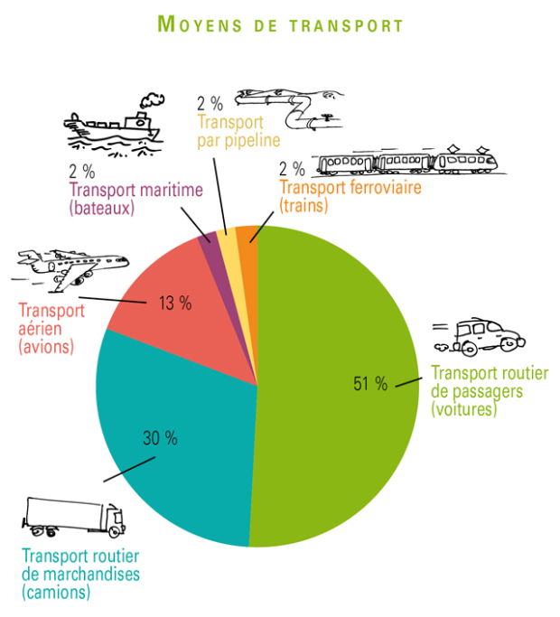
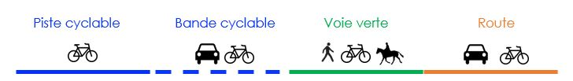
INTRODUCTION
Voiture : 51% émissions de GES des transports
France Vélo Tourisme : 18 848 km
GéoVélo : 74177 km (19864 km de voie verte)
Quelle qualité ?
  Piste cyclable, bande cyclable, voie verte, route (…) ?
  Continuité
→ Comment la mesurer ?
Notes:
La formation DESIGEO a commencé en rappelant l'urgence de réduire les émissions de Gaz à effet de serre
Parmi les sources d'émissions, les transports représentent 14% des émissions de Gaz à Effet de Serre dans le monde et 31% en France
Au sein de cette catégorie, le Transport routier de passagers représente plus de la moitié des émissions
Comment exploiter un tellevier? on peut proposer le développement du Transport en commun ou du Télétravail
ou encore ... le développement du déplacement à vélo......
Notre perspective sur le sujet est que pour encourager la pratique du vélo, il faut des aménagements cyclables de qualité.
Les Chiffres sur ce sujet sont très variables
Ces chiffres cachent différents type d'aménagements de différentes qualités. Une route limité à 30km/h est très souvent compté parmi les aménagements cyclables.
Si l'on considère tous les types d'aménagements possibles, nos calcul aboutissent à plus de 110 000 km de linéaire cyclable sur la France métropolitaine
A comparer avec les plus de 2 millions de km de linéaire routier. 20 fois plus pour la voiture que pour le vélo.
Et les conducteurs ne doivent pas mettre pied à terre et porter leur voiture durant leur trajet. Ni se demander s'il pourront poursuivre leur chemin de l'autre coté d'une intersection.
C'est pourtant le quotidien des cyclistes, un Concept que nous voudrions qualifier et quantifier en développant la notion de continuité du réseau des aménagements cyclables.
[Pour rappel, 60 % des déplacements domicile-travail de moins de 5 kilomètres se font aujourd'hui encore en voiture.]

Slide 5
QUELLES DONNÉES
QUOI ?
OÙ ?
Notes:
- Partie présentant le travail de préparation des données

Slide 6
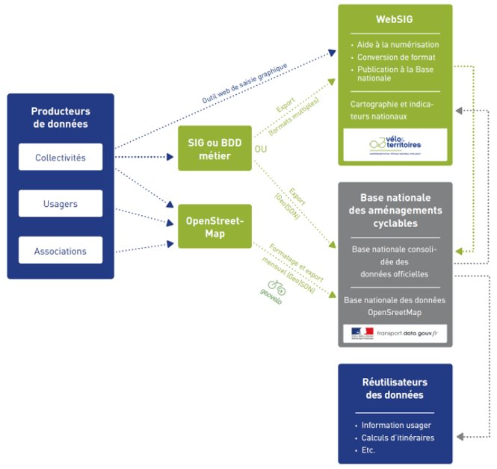
QUELLES DONNEES – QUOI ?
Base Nationale des Aménagements Cyclables
Export national OpenStreetMap (par Geovelo)
Un Schéma de données des aménagements
cyclables construit collégialement
  Vélo & Territoires et Transport.data.gouv
  Géovélo : producteur et réutilisateur de données
  (officialisation de OSM)
  Des collectivités productrices de données, des associations et instituts
Le projet le plus dynamique : la BNAC (tous les acteurs + MAJ)
Les compléments: INSEE, impot.gouv par un bénévole
Notes:
Après une phase d'exploration, nous avons décidé de prendre comme source de donnée principale
la Base Nationale des Aménagements Cyclables - Export national OpenStreetMap (par Geovelo)
Pourquoi un titre si complexe?
En 2019, Vélo & Territoires (organisme représentant l'effort des maires en faveur du vélo), partenaire du site gouvernemental transport.data.gouv.fr (ministere de la transition écologique), a mené une consultation large .
Il en est ressorti un schema de description des aménagements cyclables, présenté en janvier 2021.
Geovelo consolide les données sur openstreetmap et réalise un export d'OSM vers le format BNAC.
C'est cette export que nous utilisons
Nous avons suivi la piste de la plus grande activité

Slide 7
QUELLES DONNEES – OU ?
Différentes échelles
La France métropolitaine et les communes pour les métriques simples
Deux départements pour
  les statistiques
  études de continuité
  L'Ain (01) : La Ruralité
  L'Essonne (91) : L'Urbain
Notes:
Idéalement, nous devrions viser l'étendue la plus large pour une granularité faisant sens vis à vis du problème étudié et de l'autorité ayant une influence sur le sujet, c'est à dire les maires.
Pour tous les calculs que nous avons pu automatiser, nous avons retenu d'étudier la france métropolitaine ou ses communes.
Pour les métriques plus complexes, nous avons restreint les études à deux départements au caractéristiques géographiques complémentaires
un département avec une ruralité assez forte : l’Ain, et un département disposant d’un urbanisme plus développé : l’Essonne

Slide 8
PREMIÈRES ANALYSES
SIMPLES
STATISTIQUES
Notes:
- Exploration initiale des données retenues en vue de se les approprier et identifier d’éventuelles caractéristiques remarquables voire utiles

Slide 9
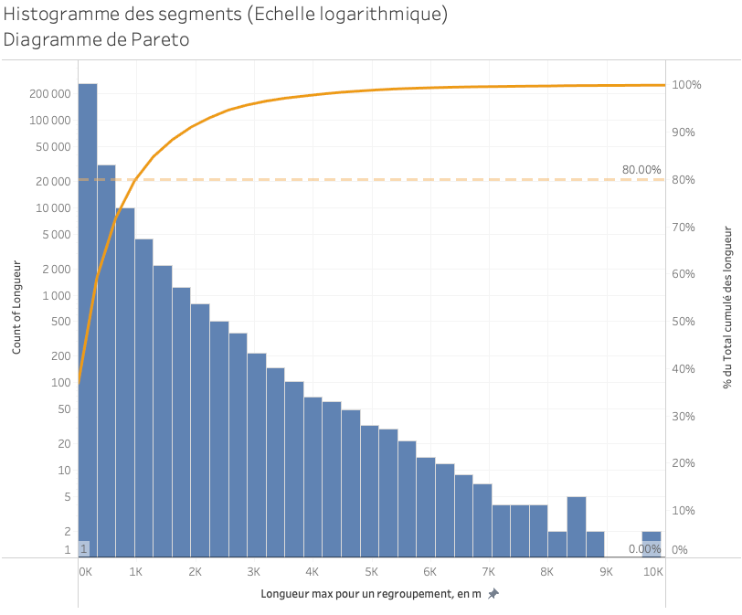
ANALYSES - SIMPLES - SEGMENTS
Segments
  Des aménagements Cyclables de part et d'autre d'une chaussée.
  Un point de vue biaisé, où la voiture continue d'être au centre du sujet.
Des longueurs de segments définis par des bénévoles
  80% des segments font moins d'un kilomètre
Notes:
Le schéma de représentation retenu peut paraitre surprenant pour les cyclistes pratiquants. Il considère que les aménagements cyclables sont par défaut de part et d'autre d'un tronçon de voirie destinés aux voitures.
Dans ce modèle, les segments de tronçon sont les briques de base.
On verra que cette description en segment n'est pas exploitable directement. Comment comparer par exemple un segment/une route disposant d'une unique piste cyclable unidirectionnelle, avec un segment équipé d'un coté d'une voie verte et de l'autre d'une bande cyclable?
[On se contente pour l'instant d'une observation simple: la longueur des “segments” est très dépendante des contributeurs d’OpenStreetMap qui les décrivent.
par exemple 80% des segments ont une longueur de moins de 960 m, et l'on a aussi 11 segments qui font plus de 8 km. ]

Slide 10
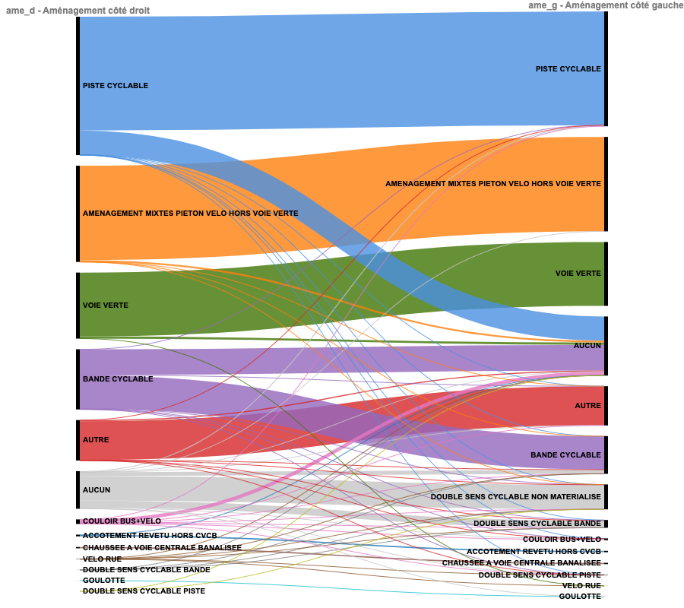
ANALYSES - SIMPLES
Segments (61 863 km) vs.
Couples d'Aménagements vs.
Linéaire Cyclable (110 426 km)
13 types d'aménagement
  13 longueurs de linéaire par évaluation
Notes:
Une manière d'aborder la configuration de nos donnés est d'observer la repartition des couples de type d'aménagement
En partant de 13 types d'aménagement actuellement identifiés (donc potentiellement 169 combinaisons), on observe dans la base 68 couples d'aménagement distincts.
Et l'on fait au moins apparaitre entre 5 à 8 configurations principales.
Ex Piste cyclable de chaque coté en num 1..... mais foure tout en deuxième
Il reste difficile d'établir des corrélations sur 68 dimensions.
Notre démarche de préparation consiste à déplier chaque segments en deux linéaires cyclables,
puis à tenir compte de l'absence d'aménagement sur 20% des tronçons et de la bidirectionalité de certains aménagement sur d'autre tronçons
Deux observations à ce stade
premièrement,
en France, quand vous empruntez un aménagement cyclable, une fois sur 5, vous ne pourrez pas faire le trajet retour en sécurité
(= "il n'existe un aménagement que dans un sens").
deuxièmement.
Les communes comprenant des aménagements cyclables (sur au moins un coté d’un segment) représentent 37% des communes française, soit une clair minorité

Slide 11
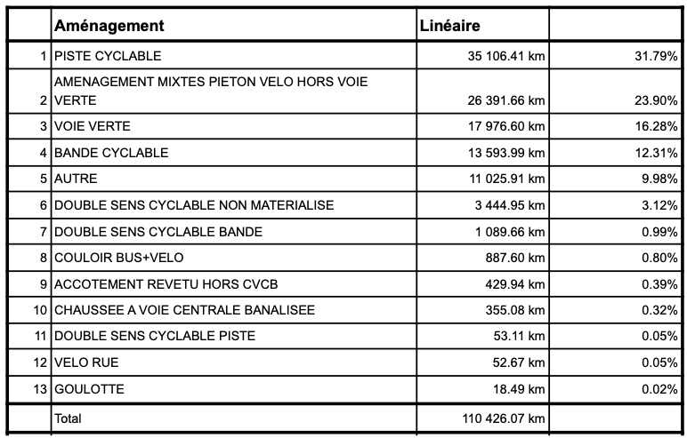
ANALYSES - SIMPLES
Segments (61 863 km)
Couples d'Aménagements
Linéaire Cyclable
13 types d'aménagement
  13 longueurs de linéaire par évaluation
Notes:
Une fois dépliés, Il est temps de regarder plus en détail les 13 types d'aménagement en terme de linéaire
Parmi le top 7 des aménagements présent à plus de 1%, on trouve les bons les brutes et les truands.
Les bons tels que les pistes cyclables et les voies vertes
Les brutes dont on ne sait pas précisemment ce qu'ils offrent, tel que
AMENAGEMENT MIXTES PIETON VELO HORS VOIE VERTE (une voie verte qui ne s'assume pas)
Les AUTRES (ou l'on retrouve des routes à 30kmh)
Et les Truands, que sont les DOUBLES SENS CYCLABLE matérialisés ou non. Pour les emprunter, il faut être un caid prêt à défier les voitures
Suivant les maires, la bande cyclable oscille entre bon et truands, quand le maire fait peindre un petit vélo jaune au début d'une départementale et prétend avoir une politique pro vélo.
Il est donc difficile de sommer brutalement les longueurs de ces linéaires cyclables.
Nous proposons de réaliser une somme pondérées de ces linéaires

Slide 12
METRIQUES PARTICULIERES - PONDERATION
Pondération des aménagements par sensation de sécurité et de bien-être (proposition)
aménagement | poids
PISTE CYCLABLE | 10
VOIE VERTE | 9
AMENAGEMENT MIXTES PIETON VELO HORS VOIE VERTE | 8
VELO RUE | 7
BANDE CYCLABLE | 6
COULOIR BUS+VELO | 5
GOULOTTE | 5
AUTRE | 4
CHAUSSEE A VOIE CENTRALE BANALISEE | 3
DOUBLE SENS CYCLABLE BANDE | 2
ACCOTEMENT REVETU HORS CVCB | 2
DOUBLE SENS CYCLABLE NON MATERIALISE | 1
Principe d'attribution d'une
Pondération par Type d'aménagement
Deux Métriques
  Total Linéaire Cyclable Pondéré
    = Somme (Linéaire*poids/10)
    = Linéaire si uniquement piste cyclable
  Coefficient de qualité
  = Linéaire cyclable pondéré / Linéaire cyclable
Notes:
Dans ce projet, nous exposons uniquement le principe de la pondération sans justifier les valeurs de pondération proposées.
Ces valeurs sont ici établis sur la base de nos conviction.
Mais elle peuvent se comprendre
Le max pour les pistes cyclables réservées exclusivement aux cycles. 9 pour les voies verte où l'on peut croiser des chevaux
et seulement 1 pour les DOUBLE SENS CYCLABLE NON MATERIALISE réservés aux plus téméraires d'entre nous.
Une fois établie la pondération nous proposons pour l'instant deux métriques (qui seront précisés plus tard par la continuité) :
D'une part un total linéaire pondéré qui réduit l'importance des linéaires de faible qualité
D'autre part un coefficient de qualité qui s'affranchi de la longueur pour se concentrer sur le mixte de type d'aménagement déployé

Slide 13
METRIQUES PARTICULIERES - PONDERATION
Classement des villes
  Non pondéré vs. pondéré
Place | Total Linéaire Pondéré | Code Commune | Commune | Coefficient de qualité (en %)
1 | 674.83 km | 31555 | TOULOUSE | 75%
2 | 404.80 km | 67482 | STRASBOURG | 83%
3 | 383.49 km | 44109 | NANTES | 72%
4 | 315.68 km | 35238 | RENNES | 70%
5 | 245.41 km | 74010 | ANNECY | 71%
6 | 245.08 km | 34172 | MONTPELLIER | 83%
7 | 239.72 km | 49007 | ANGERS | 70%
8 | 214.83 km | 37261 | TOURS | 68%
9 | 210.25 km | 33063 | BORDEAUX | 55%
10 | 197.53 km | 76351 | HAVRE (LE) | 79%
Place | Total Linéaire Non Pondéré | Code Commune | Commune
1 | 905.10 km | 31555 | TOULOUSE
2 | 534.77 km | 44109 | NANTES
3 | 487.02 km | 67482 | STRASBOURG
4 | 450.01 km | 35238 | RENNES
5 | 386.25 km | 33063 | BORDEAUX
6 | 343.57 km | 49007 | ANGERS
7 | 316.53 km | 37261 | TOURS
8 | 303.68 km | 59350 | LILLE
9 | 294.08 km | 34172 | MONTPELLIER
10 | 254.42 km | 84007 | AVIGNON
Notes:
Armés de ces deux métriques, nous pouvons maintenant observer les efforts relatifs de différentes villes
On observe par exemple que Strasbourg passe de troisième à second au classement du fait d'un choix de type d'aménagement de meilleurs qualité

Slide 14
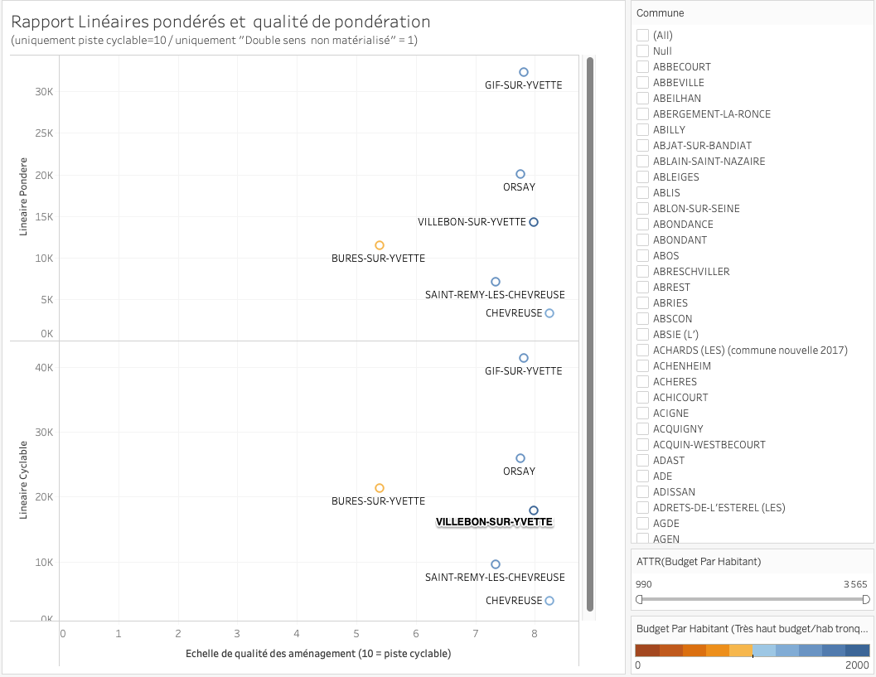
DE L'INFLUENCE DU BUDGET PAR HABITANT
Notes:
D'une manière plus interactive, sous la forme d'une application Tableau, il est possible d'observer plus finement ces comparaisons.
Dans l'exemple suivant, nous avons sélectionné 5 villes qui constituent le bas de la vallée de l'Yvette.
Ici, c'est Bures sur Yvette qui dispose d'un budget par habitant moindre et qui perd une place face à Villebon sur Yvette laquelle ville est sponsorisé par une Zone d'Activité une ZAC et la proximité de l'aéroport d'Orly

Slide 15
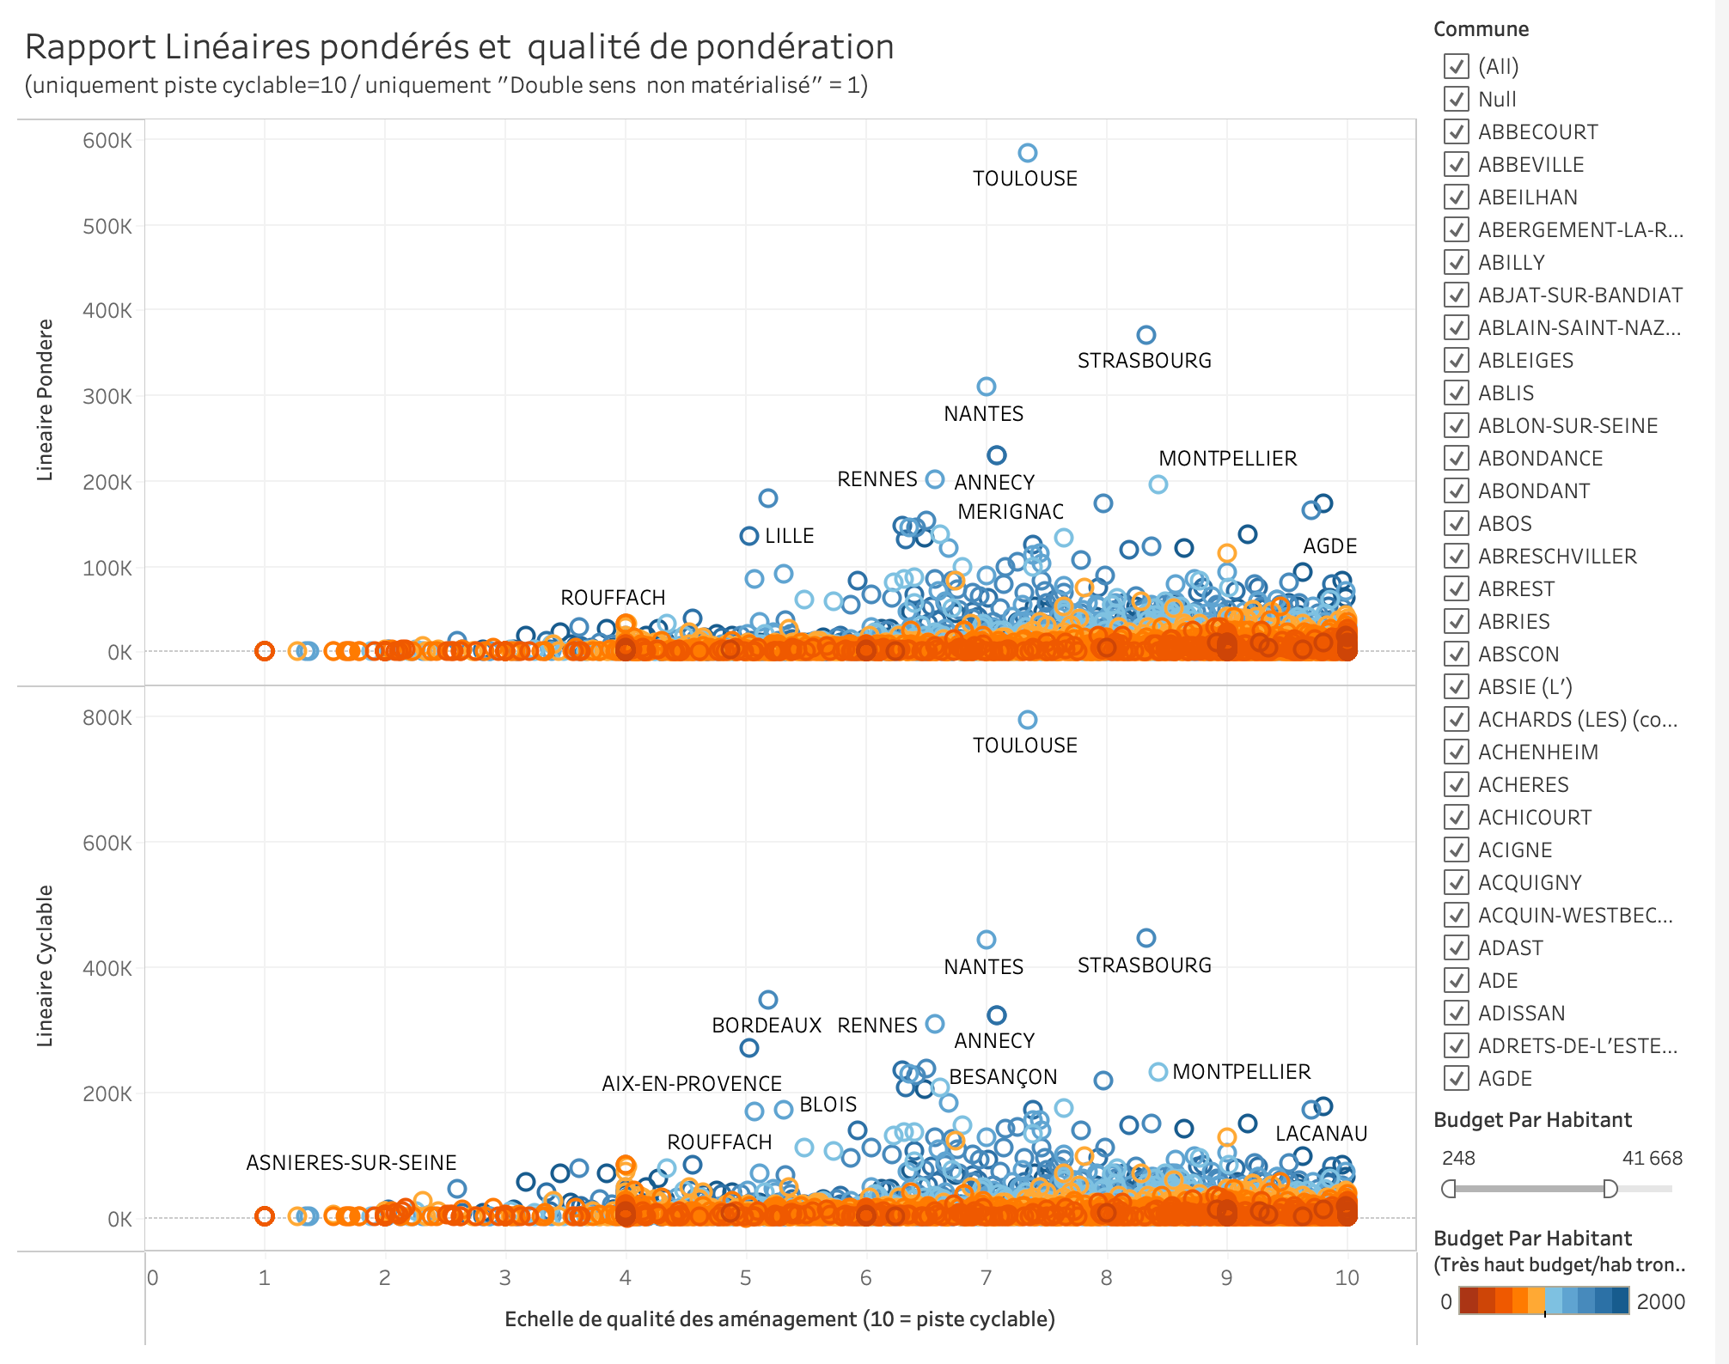
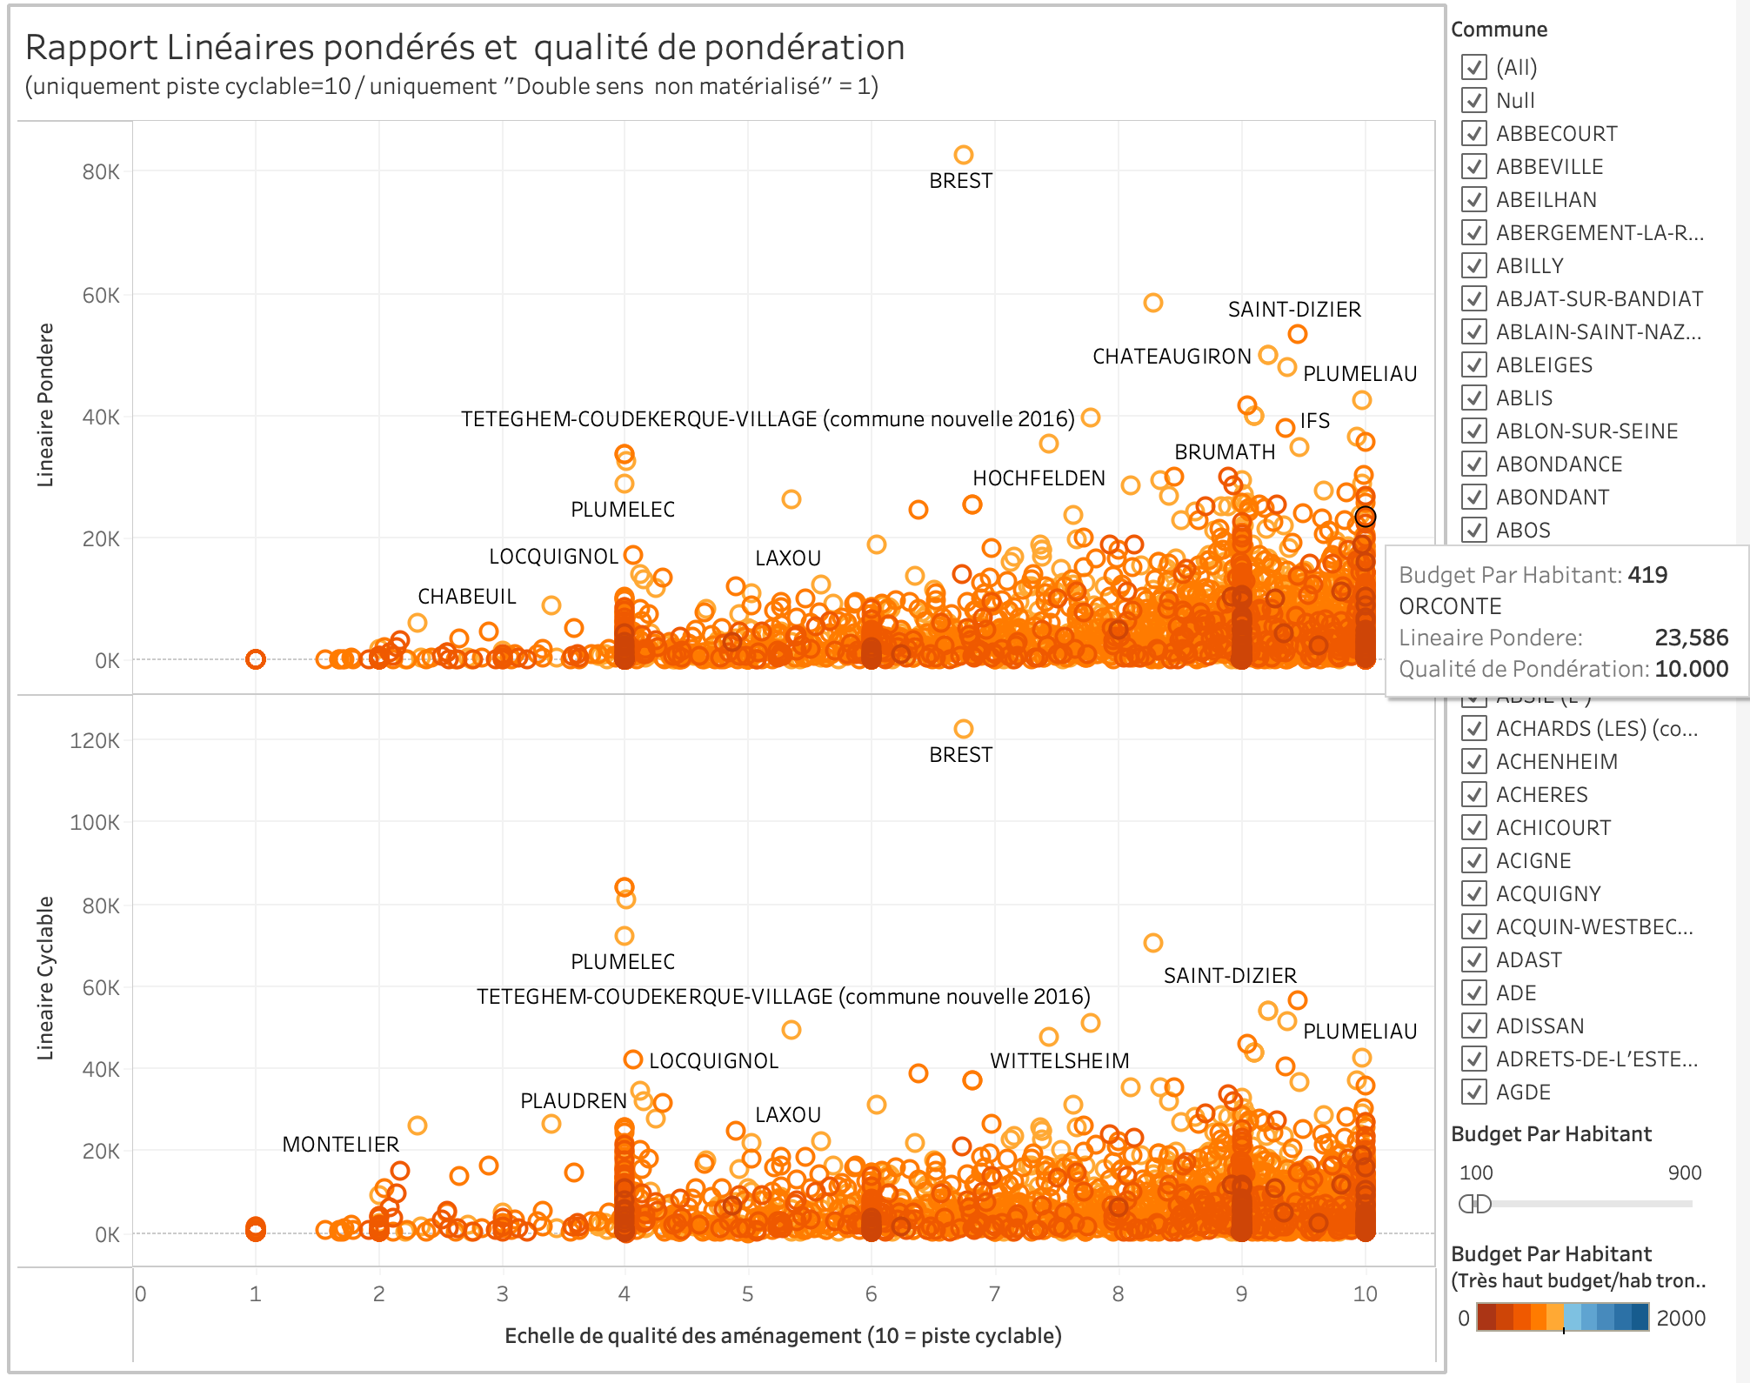
De l'influence du budget par habitant
Notes:
Aurait on pu se contenter d'utiliser le seul Coefficient de Qualité? Sans doute pas.
Avec le seul Coeficient de Qualité, une village peut contruire une piste cyclable de 100 m, et obtenir un qualité de 10/10
Si l'on considère d'autre dimensions telles que que le budget par habitant par exemple on peut affiner notre analyse
Deux observations ici:
D'une part, il faut atteindre un budget par habitant aux alentours de 1000 euro pour observer des plans vélos ambitieux en terme de linéaire
D'autre part, les villes de faible budget par habitant se concentre souvent sur un seul type d'aménagement
Je passe la main à David présentera des analyses statistiques plus systématiques.

Slide 16
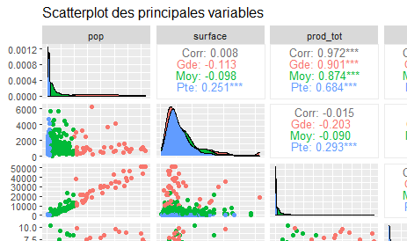
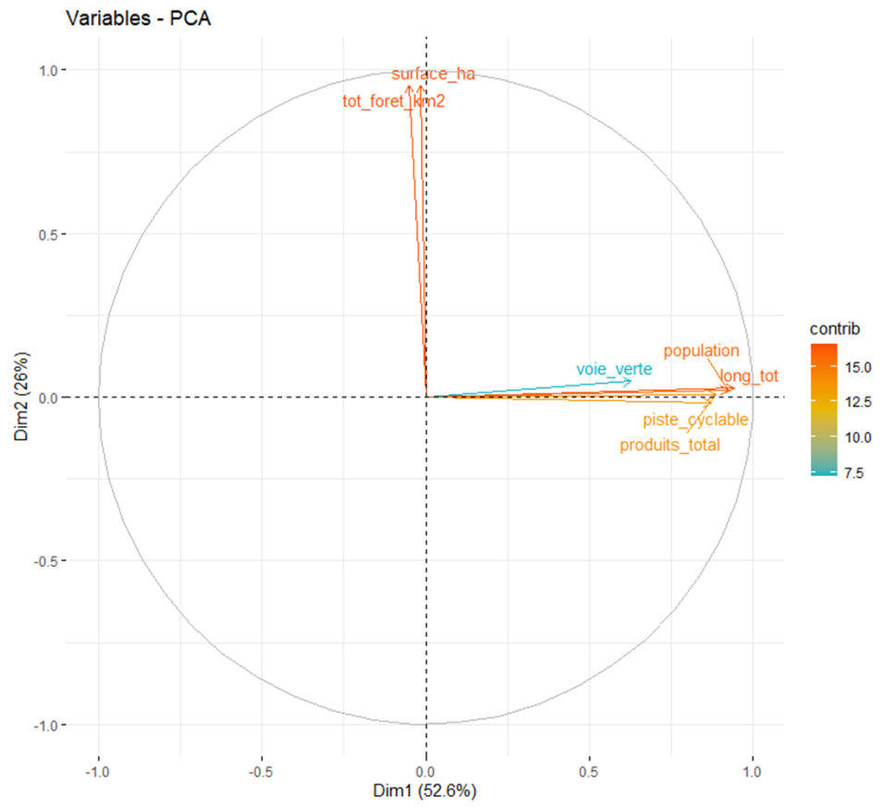
PREMIÈRES ANALYSES - STATISTIQUES
          ScatterPlotts
            Pas de relations évidentes avec les aménagements cyclables
            Relation population / budget communes
ACP
  Des groupements apparaissent rapidement
  Consolidation des données
  Des relations fortes :
    Aménagements cyclables/Population/Budget
    Surface commune/surface forêt
Notes:
Analyse statistique :
Poursuite appropriation des données collectées / premières remarques liées à la qualité
Premières analyses statistiques :
Réalisation ‘ScatterPlots’ (Ain, Essonne, les deux) : identifier d’éventuelles premières relations (linéaires ou peu complexes) entre les données acquises
→ pas de lien évident entre les données des aménagements cyclables et les autres données, non plus qu’entre les divers types d’aménagements cyclables
Mais relation quasi linéaire entre population et budget des communes et entre surface totale et la surface de forêts (en dehors de notre champ d’étude)
Analyses en composantes principales :
Mise en relief de relations qui ne seraient pas évidentes. (même données que Scatterplots)
Premières ACPs (par départements) : 65/70 % capturés : regroupement de différentes données (3 groupes : densité de population et budget par surface de commune ; population, produits total (dépenses par commune), longueur totale d’aménagements cyclables, pistes cyclables et voies vertes ; surface totale de forêt, surface du département) semblant indiquer des liens entre elles.
On observe des l’inutilité de certaines données (obtenues par calcul à partir des autres)
Secondes ACPs (deux depts ensemble + données simplifiées) (→ figure affichée) : 78 % capturés : apparition de deux groupes (population, budget, AC et surfaces totale et forêt) très orthogonaux, donc indépendants et très colinéaires au sein de chaque groupe, donc très liés.
Conclusion de l’analyse statistique
La longueur totale de pistes cyclables au sein d’une commune semble liée à la population et aux ressources budgétaires de celle-ci.
Par ailleurs, la surface totale et/ou la surface boisée de cette commune n'influencent pas sur le nombre d’aménagements cyclables.

Slide 17
MÉTRIQUES DÉDIÉES
LESQUELLES ?
QUEL OUTIL ?
RÉSULTATS
Notes:
- Partie visant à obtenir les métriques désirées pour qualifier les aménagements cyclables en France

Slide 18
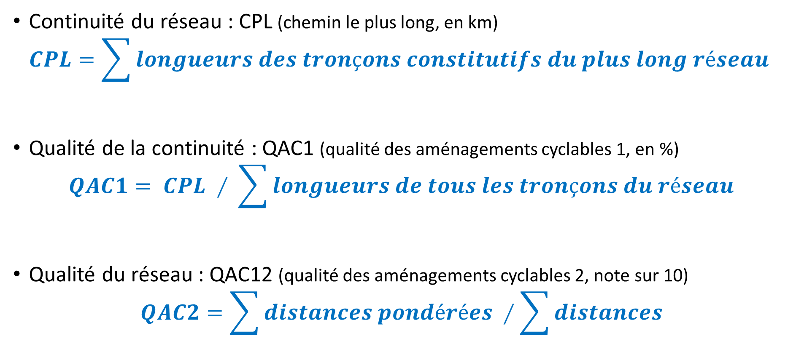
MÉTRIQUES DÉDIÉES – LESQUELLES ?
Continuité du réseau : CPL (chemin le plus long, en km)
$$CPL=\sum{longueurs des tronçons constitutifs du plus long réseau }$$
Qualité de la continuité : QAC1 (qualité des aménagements cyclables 1, en %)
$$QAC1= CPL ∕ \sum{longueurs de tous les tronçons du réseau}$$
Qualité du réseau : QAC12 (qualité des aménagements cyclables 2, note sur 10)
$$QAC2=\sum{distances pondérées ∕\sum{distances}}$$
Notes:
Présentation des métriques calculées
Continuité = possibilité pour un cycliste de se déplacer avec son cycle à l’intérieur du réseau d’aménagements cyclables sans avoir à le quitter
Tous les aménagements cyclables, quel qu’ils soient
Distance maximale au sein du réseau étudié (dépendant donc de l’échelle d’étude : commune, département, autre)
Plus grand sous-réseau de tronçons connectés
→ CPL = chemin le plus long
$CPL=\sum{longueurs des tronçons constitutifs du plus long réseau }$ (en km)
pour l’étude, amendement a été réalisé : interruptions ont pu être tolérées (20 m et 50 m, suivant) pour représenter des interruptions « logiques »
Une seconde métrique : qualité de la continuité
Correspond au pourcentage que représente le CPL sur l’ensemble de la longueur du réseau
→ QAC1 = qualité des aménagements cyclables 1
$QAC1= CPL ∕ \sum{longueurs de tous les tronçons du réseau}$ (en %)
Une troisième métrique : la qualité du réseau.
Note globale représentant la qualité du réseau en s’appuyant sur le système de point vu pendant la préparation des données
→ QAC2> = qualité des aménagements cyclables 2
$QAC2=\sum{distances pondérées ∕\sum{distances}}$ (note / 10)

Slide 19
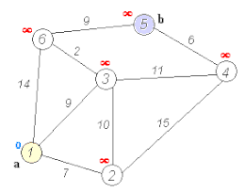
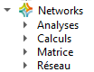
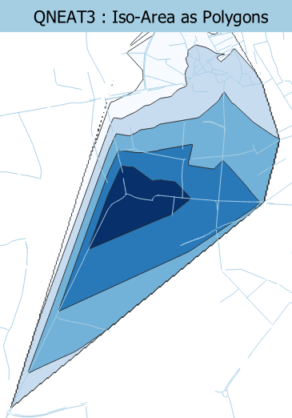
MÉTRIQUES DÉDIÉES – QUEL OUTIL ?
Outil d’analyse de réseau : plus court chemin (Djikstra)
  Graphes
  Plug-In d’analyse de réseau : NetWorks et QNEAT3
  Boîte à outils Qgis : « Analyse de réseau »
Choix :
  Résultat conforme au besoin
  Mise en œuvre simple et efficace
→ Boîte à outils « Analyse de réseau »
Notes:
Choix de l’outil :
nombreux outils d’analyse de réseau
très grande majorité (tous ceux utilisés) : calcul du plus court chemin (plus court, le plus rapide, plus économiquement viable)
Utilisation des graphes :
Igraph : package disponible sur R (extension Python)
pas destiné à l’analyse de distance, plutôt analyse de communautés
NetworkX : bibliothèque python pour l’analyse de graphe (création de ceux-ci), analyse par ailleurs
problème de configuration ou une difficulté d’intégration
PyGis : scripts python ➔ analyse de QGis (depuis les versions 3.x)
finalement pas pertinent : exploitation directe et simple depuis Qgis
Plug-in d’analyses de réseau :
Networks : plug-in dédié à l’analyse de réseau (algorithme Djikstra) avec de nombreuses fonctionnalités
repose sur la création de réseaux Musliw : créés par le Centre d'Etudes Techniques De L'Equipement Nord Picardie (CETE Nord Picardie)
prise en main complexe (création des réseaux MUSLIW) → abandon rapide
QNEAT3 : (QGis Network Analysis Toolbox) : outil d’analyse de réseau (algorithme Dijkstra), 3 catégories de fonctionnalités : distance matrices, iso-areas et routing.
des fonctionnalités intéressantes dans l’analyse des réseaux : iso-Areas, routing
Outils natifs :
boîte à outils Qgis : « Analyse de réseau » dédiée à l’analyse de réseau dont l’utilisation repose sur l’algorithme de Dijkstra
Facilité d’emploi et résultat cohérent avec autres outils testés.
Remarques :
Autres : Hqgis plugin (HERE), ORS Tools plugin (openrouteservice.org) ou TravelTime platform plugin (TravelTime platform).
Utilisation prépondérante de l’algorithme de Dijkstra.
Choix réalisé :
graphes plus difficiles à mettre en œuvre qu’outils natifs (ou plugins plus aisés)
➔ Choix du plus simple et efficace en même temps, correspondant bien à notre besoin
boîte à outils d’analyse de réseau, en particulier outil “zone de desserte (de la couche)"

Slide 20
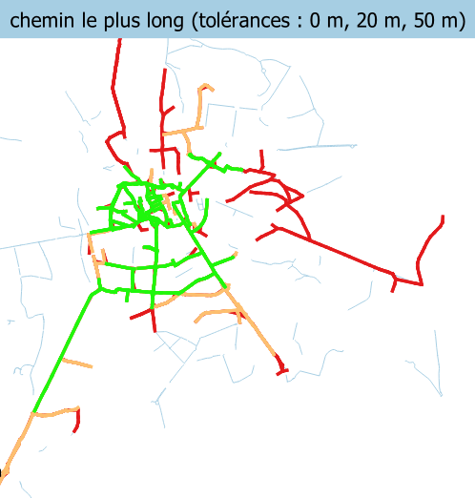
MÉTRIQUES DÉDIÉES – QUEL OUTIL ?
Méthode appliquée :
  Simplification du réseau (extrémités)
  Utilisation outil « Zone de desserte »
  Obtention d’une table de tous les sous-réseaux constitutifs du réseau
  Obtention du CPL
  Application avec diverses tolérances
Notes:
Chemin le plus long - méthodologie
préparer une couche simplifiée des nœuds contenant seulement les extrémités des tronçons du réseau : pas besoin de tous les points de construction intermédiaires (complexification du calcul du plus long chemin)
→ outil “créer graphe” de la boîte à outil “Networks/Réseau” pour obtenir une couche des nœuds du réseau simplifiée.
outil “Zone de desserte (de la couche)” de la boîte à outils “Analyse de réseau”.
obtention d’une table contenant tous les itinéraires réalisables au sein du réseau, de chaque nœud vers chaque autre nœud atteignable suivant le réseau
création d’un attribut supplémentaire : longueur de chaque tronçon obtenu
le plus long = CPL
Refait avec des tolérances différentes (discontinuité acceptable) : 20m puis 50 m.
Graphique : résultat pour l’Ain (région Bourg-en-Bresse)
vert : 00 m de tolérance (~ 15 km)
jaune : 20 m de tolérance (~ 30 km)
rouge : 50 m de tolérance (~ 45 km)

Slide 21

MÉTRIQUES DÉDIÉES – RÉSULTATS
Une continuité faible
Une tolérance nécessaire ?
  Amélioration remarquable !
  Mais questions autour de la qualité de la donnée (réalité ?)
département | Tolérance (m) | nombre portions | plus court (m) | CPL (km)
Ain | 0 | 680 | 1.5 | 19.425
Ain | 20 | 530 | 210 | 30.515
Ain | 50 | 407 | 50 | 46.585
Essonne | 0 | 1530 | 0.4 | 28.475
Essonne | 20 | 1013 | 20.9 | 89.056
Essonne | 50 | 502 | 50 | 95.66
Notes:
Métriques réalisées : CPL – chemin le plus long
Chemin le plus long de l’Ain appartient (sans surprise) à agglomération burgienne (de Bourg-en-Bresse)
CPL (Ain) : 19,425 km
Pour l’Essonne
CPL (Essonne) : 28,475 km
→ Continuité semblant plutôt faible (confirmation avec le nombre de portions constitutif du réseau…)
Amélioration grâce à une tolérance : différences très importantes pour le plus long chemin : x2 (20 m) et x3 (50 m)
Mais questions sur tolérance :
Comment garantir que les « bonds » sont réalisables : potentiellement trajet impossible (pas pousser investigations)
Est-ce que les discontinuités sont dues à la réalité ou une erreur de création de la données (vectorisation, levés)

Slide 22

MÉTRIQUES DÉDIÉES – RÉSULTATS
département | tolérance (m) | CPL (km) | longueur totale réseau (km) | QAC1 (%)
Ain | 0 | 19.425 | 473.066 | 4.10
Ain | 20 | 30.515 | 473.066 | 6.45
Ain | 50 | 46.585 | 473.066 | 9.85
Essonne | 0 | 28.475 | 1032.377 | 2.76
Essonne | 20 | 89.056 | 1032.377 | 8.63
Essonne | 50 | 95.66 | 1032.377 | 9.27
Une qualité de réseau insatisfaisante à l’échelle du département
Une qualité globale des aménagements cyclables satisfaisant
département | longueur totale (km) | poids total (pts) | QAC2 (/10)
Ain | 473,066 | 3650,389 | 7,73
Essonne | 1032,377 | 7533,609 | 7,30
Notes:
Métriques réalisées : QAC1 et 2 – qualité des aménagements cyclables 1 et 2
QAC1
Après l’obtention du CPL, nous le rapportons à la taille du réseau : qualité du réseau QAC1 (qualité des aménagements cyclables 1)
QAC1 (Ain) = 4,1 %
QAC1 (Essonne) =2,76 %
Ainsi, au plus 4,1 % des AC de l’Ain sont parcourables sans quitter leur réseau : résultat faible : nombreuses discontinuités .
L’application de tolérances permet, certes d’améliorer, mais la QAC1 reste en deçà de 10% (avec les réserves établies précédemment)
Il semble dès lors évident qu’une logique locale est prévalente quant à la constitution des AC. Dès l’échelle du département la continuité est insatisfaisante.
Une politique globale des AC est à priori inexistante, ou inefficace.
QAC2
L’application de la pondération établie lors de la préparation des données permet de calculer la qualité des aménagements cyclables (QAC2)
Les résultats obtenus montrent une qualité globale satisfaisante :
QAC2 (Ain) : 7,73 / 10
QAC2 (Essonne) : 7,30 / 10
La qualité des aménagements cyclables est quant à lui plutôt satisfaisant.

Slide 23
CONCLUSIONS
DIFFÉRENTS RÉSULTATS
Notes:
En conclusion,

Slide 24
CONCLUSIONS
La conduite de l’étude
  Emploi et approfondissement de nombreux outils vus cette année
  Découverte de nouveaux outils
  Gestion d’un projet
Le résultat du travail
  Les métriques désirées obtenues
  Un panorama globalement décevant des aménagements cyclables
    Bonne qualité de ceux-ci
    Qualité du réseau à améliorer (département, région, état)
    Qualité des données liées à perfectionner (IGN, crowdsourcing)
Notes:
Conclusion
Conclusions techniques
Emploi et approfondissement de nombreux outils vus cette année
Découverte de nouveaux outils
Gestion de projet : Travail de groupe hétérogène, à distance : nouveaux outils (attention au sexy que sexy)
Résultat du travail
Un domaine dynamique, beaucoup d’initiatives locales. Un projet global récent
Qu’est-ce qu’un piste cyclable, un aménagement cyclable… de la pondération !
Quelle continuité, quelles qualités
Une bonne qualité des AC, dégradée par une continuité très insatisfaisante
Questions sur la qualité des données détenues sur les AC (IGN absent, crowdsourcing leader)
Optimistes : bientôt des résultats des nouvelles politiques de mobilité françaises (+ situation géopolitique actuelle) → proche des pays du Nord de l’Europe
Encore à faire
approfondir l’emploi de tout ou partie des outils identifiés pour l’analyse de réseau.
généralisation (France, plus loin)
Recherche d’autres facteurs d’influence (surfaces industrielles, terres agricoles, réseau routier, etc.).

